Slide 1
INTELIGÊNCIA EMOCIONAL
http://pt.scribd.com/doc/53711395/Inteligencia-Emocional

Slide 3
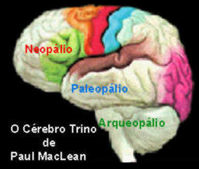
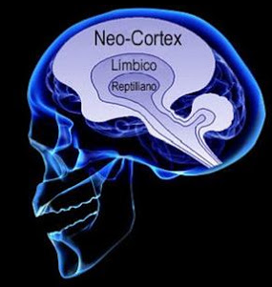

Slide 4
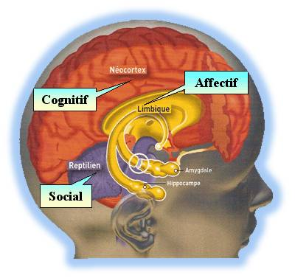
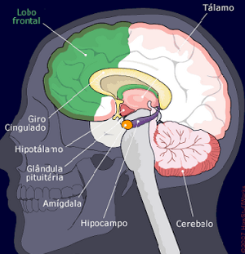

Slide 5
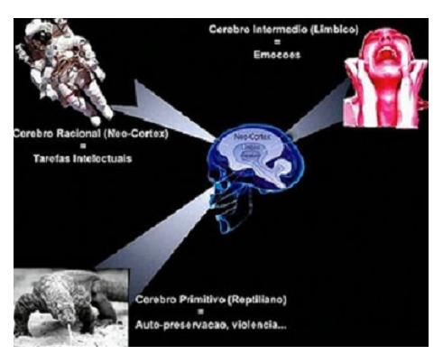

Slide 6
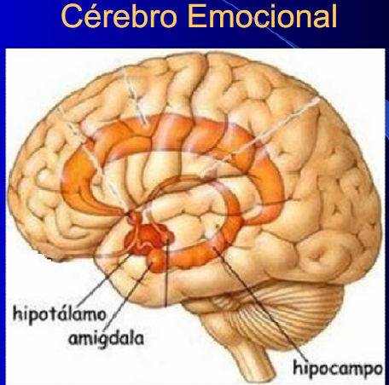
SISTEMA LÍMBICO

Slide 8
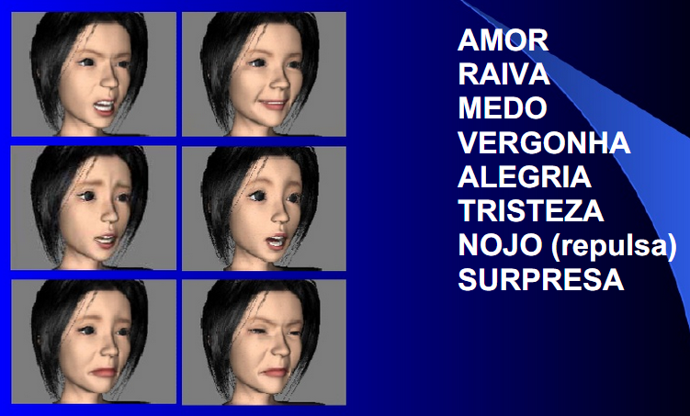
EMOÇÕES BÁSICAS

Slide 9
FUNÇÕES DO SISTEMA LÍMBICO

